Slide 1
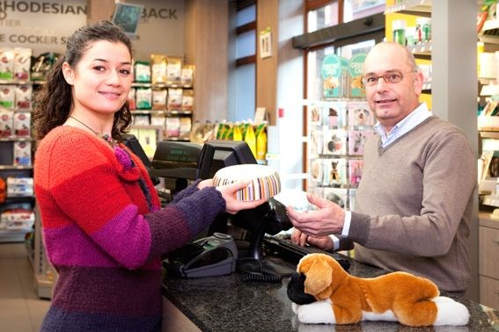
Koopmotieven
Inkoop en Verkoop
Niveau 3

Slide 2
Wat gaan we deze les doen?
1e lesuur: Presentaties Inkoop en Verkoop – Interview detailhandel
2e Lesuur: Starten met het onderdeel Verkopen
Wetten rondom verkopen
Koopmotieven
Verkoopplan maken
Verkoopprijs berekenen
Huisstijl bepalen
Morgen: Verkopen afronden

Slide 3
Inkoopplanning en Voorraadbeheer
Verkopen

Slide 4
Wetgeving rondom verkopen van dieren
Als medewerker of als bedrijfsleider ga je zowel dierbenodigdheden als dieren verkopen.
Met name omtrent de verkoop van dieren is veel te doen. Daarom is er een speciale wet; de Wet Dieren.
Daarin staat het Besluit Houders van dieren

Slide 5
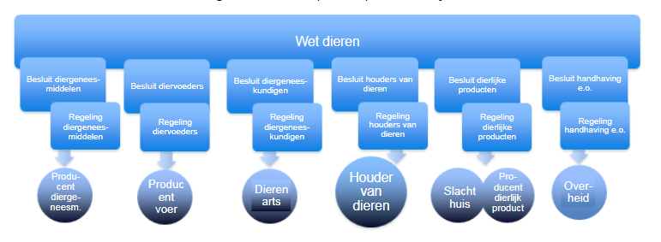
De Wet dieren bestaat uit de volgende besluiten en regelingen

Slide 6
Wetgeving rondom verkopen - Garantie
In het recht rond koop en verkoop is een dier nog steeds gewoon een ding. Dus het kopen van een dier is voor de wet hetzelfde als het kopen van een televisie, koelkast of auto.
Als de koper in de eerste zes maanden na de aankoop van het dier het dier terugbrengt moet de verkoper aantonen dat het dier het gebrek niet had toen hij/zij het verkocht.
Als de koper na zes maanden het dier terugbrengt dan moet de koper aantonen dat het gebrek al aanwezig was toen het dier verkocht werd.

Slide 7
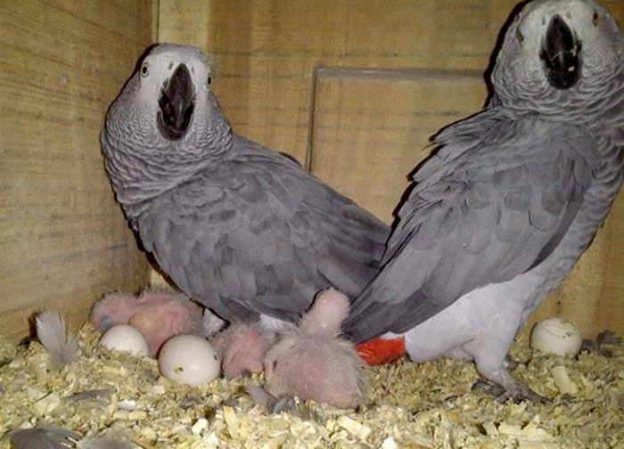
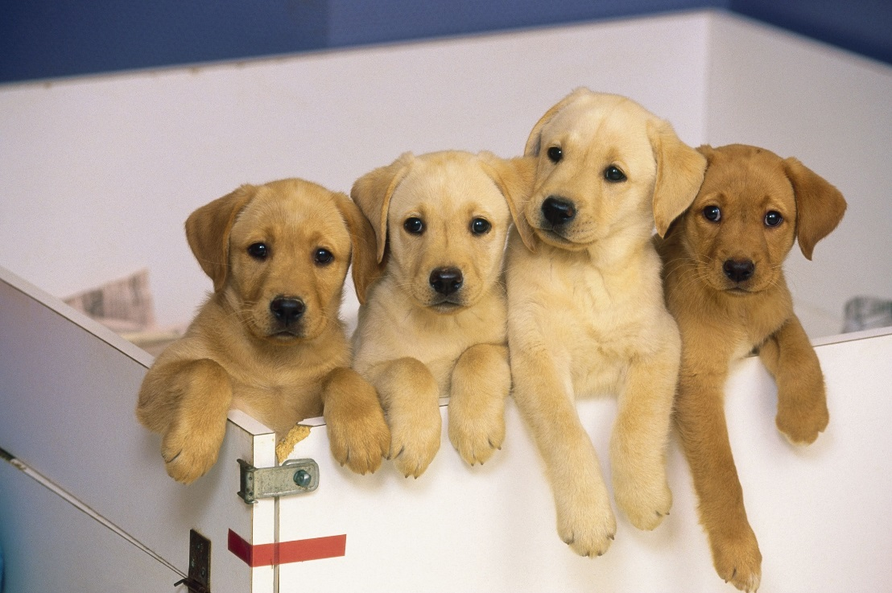
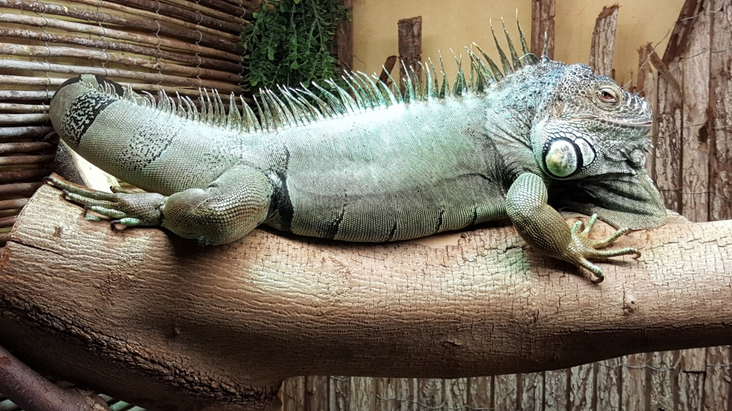
Welke regels waren er op het gebied van verkopen?

Slide 8
Koopmotieven
Verkopen is het belangrijkste in een onderneming
Geen verkoop = geen inkomsten
Het is belangrijk om stil te staan bij de vraag waarom klanten kiezen voor een bepaald product.
Dit vergroot je verkoopkansen
Dit zijn de koopmotieven van de klant

Slide 9
Koopmotieven
Avontuur
Romantiek
Vrije tijd en ontspanning
Imitatiedrang
Status en ijdelheid
Voordeel en speciale aanbiedingen
Betrouwbaarheid, comfort en persoonlijk contact
Probeer deze 7 koopmotieven eens uit te leggen → 10 minuten de tijd!

Slide 10
Wat zou een koopmotief kunnen zijn om een dier te kopen?

Slide 11
Verkoopplan

Slide 12
Opstellen van een verkoopplan
Wat zijn de verkoopdoelen voor de komende periode (targets)?
Wat is je strategie of hoe ga je die doelen halen?
Wat is je actieplan of welke acties plan je, wie gaat wat doen en wat mag het kosten?
Doel (SMART) Strategie Acties

Slide 13
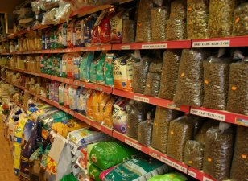
Voorbeeld verkoopplan
Doel:
Op de afdeling diervoeders moet de omzet in 2018 stijgen met 15% ten op zichtte van 2017
Strategie:
We maken meer ruimte vrij voor de diervoeders in de winkel en we organiseren informatiedagen in de winkel
Actie:
We gebruiken een klanten enquête tijdens de informatiedagen en we verhogen de personeelsbezetting op de afdeling diervoeders.

Slide 14
Opdracht:
Bedenk eens een verkoopplan voor een zelfbedacht bedrijf (10 minuten)
Bedenk een doel (SMART)
Bedenk een strategie (Hoe ga je die doelen halen?)
Bedenk een aantal acties (Welke acties plan je, wie gaat het doen, kosten, ect.)

Slide 15
Verkoopprijs bepalen
Waar is de verkoopprijs op gebaseerd?
Alle kosten die je maakt (kostprijsgeoriënteerd)
De concurrentie (concurrentiegeoriënteerd)
De prijs die je in de markt kunt krijgen (vraaggeoriënteerd)

Slide 16
Huisstijl bepalen
Wat is de huisstijl?
→ Naam, logo, uitstraling, aankleding en kleuren van het bedrijf
Wat trekt jouw aandacht?
Opdracht:
Maak een fotocollage op 1a4 of 1 PowerPoint sheet
Stop daarin alles wat jij interessant vindt
Wat trekt jouw aandacht? Waarom?
Dit mag dus alles zijn en hoeft niet bij 1 thema te blijven

Slide 17
Wat gaan we de volgende keer doen?
Acquisitie plegen
Klantenbestand opbouwen
Verkoopbezoeken plannen
Telefonische acquisitie plegen*

